Slide 1
Projeto
PASSEIOS CULTURAIS
Acessibilidade e inclusão

Slide 2
O aluno Fernando registra uma das suas participações desde a saída de seu bairro até o teatro e a comemoração com os amigos.
Assista ao vídeo

Slide 3
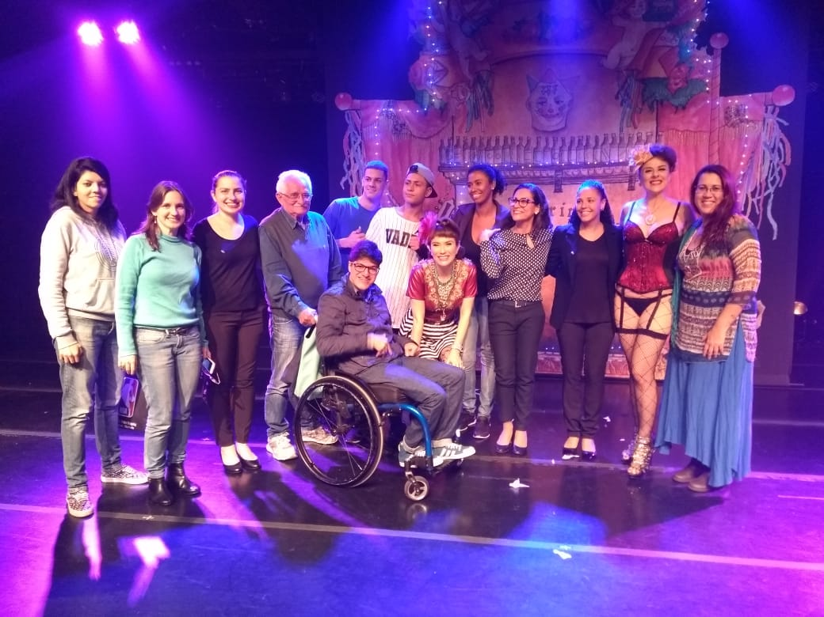
Peça teatral “Nem princesas, nem escravas” do Grupo Ornitorrinco – 2018.

Slide 4
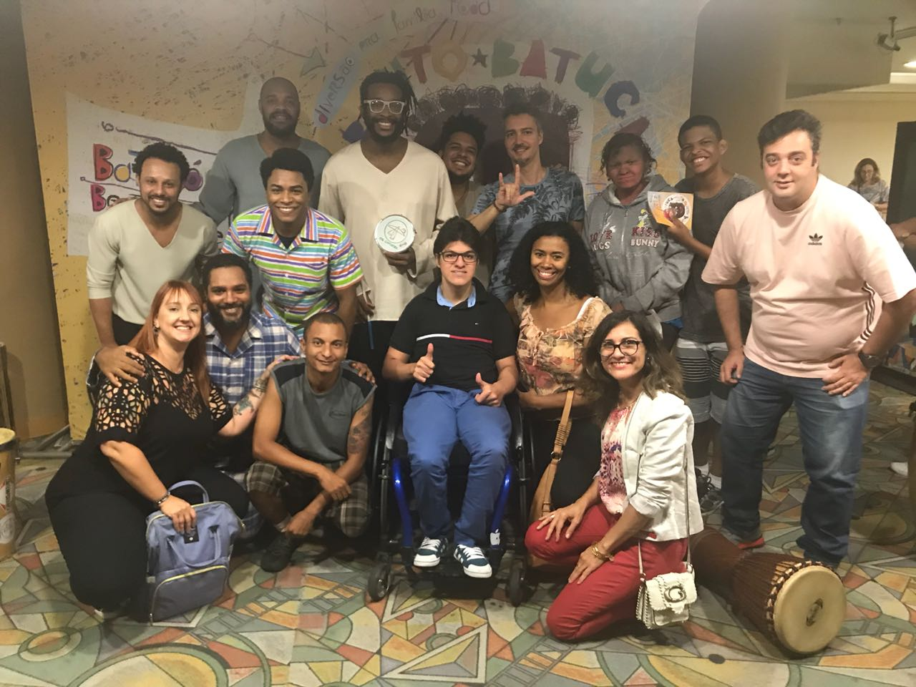
Espetáculo “Bento Batuca” no Teatro Jaraguá - 2018

Slide 5
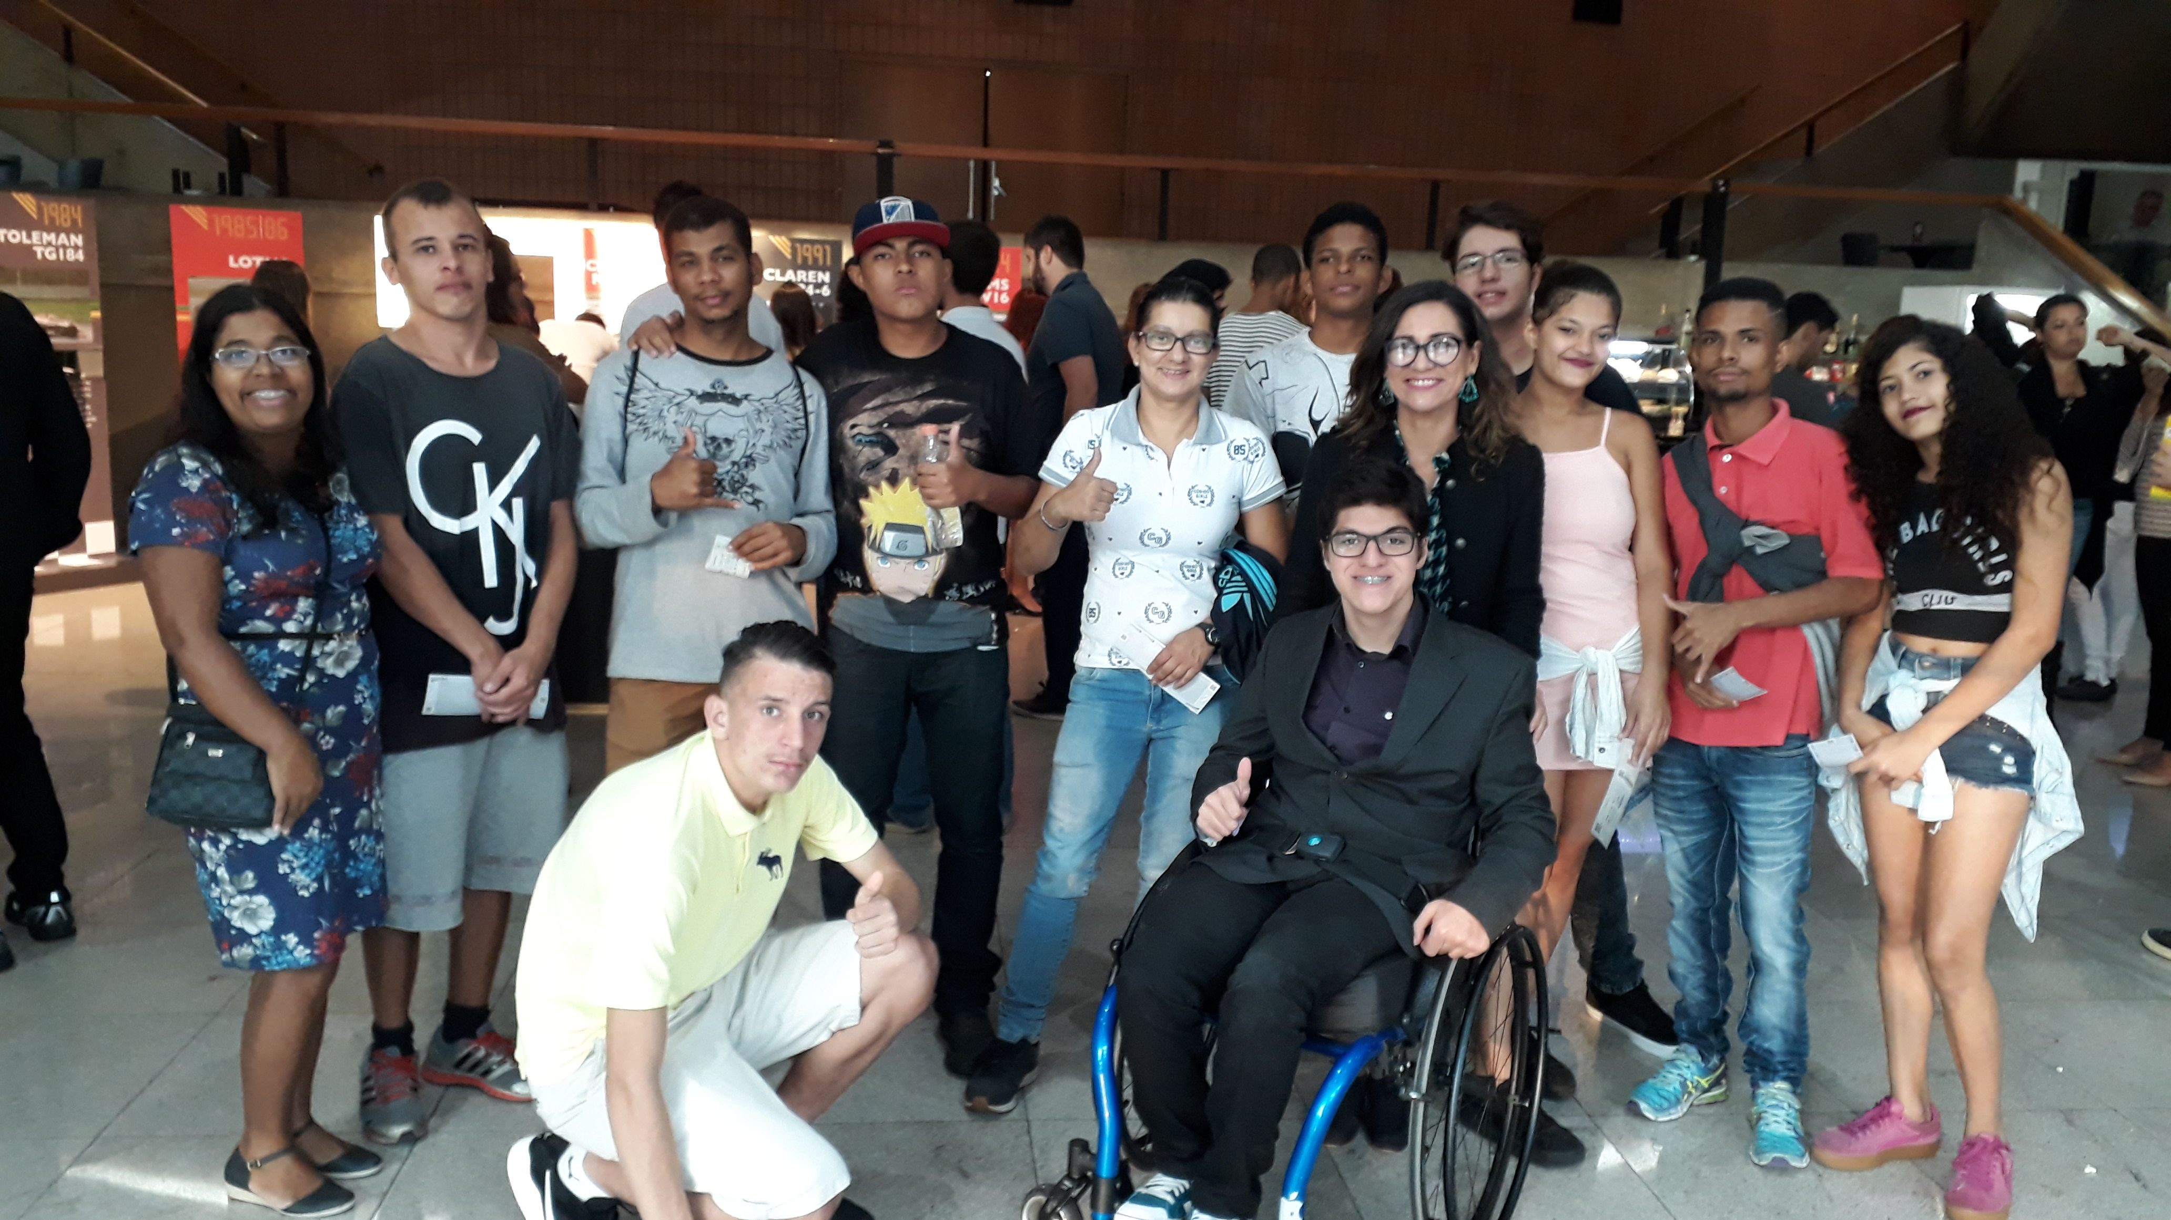
Espetáculo “Ayrton Senna – o musical” no Teatro Sérgio Cardoso – 2018.

Slide 6
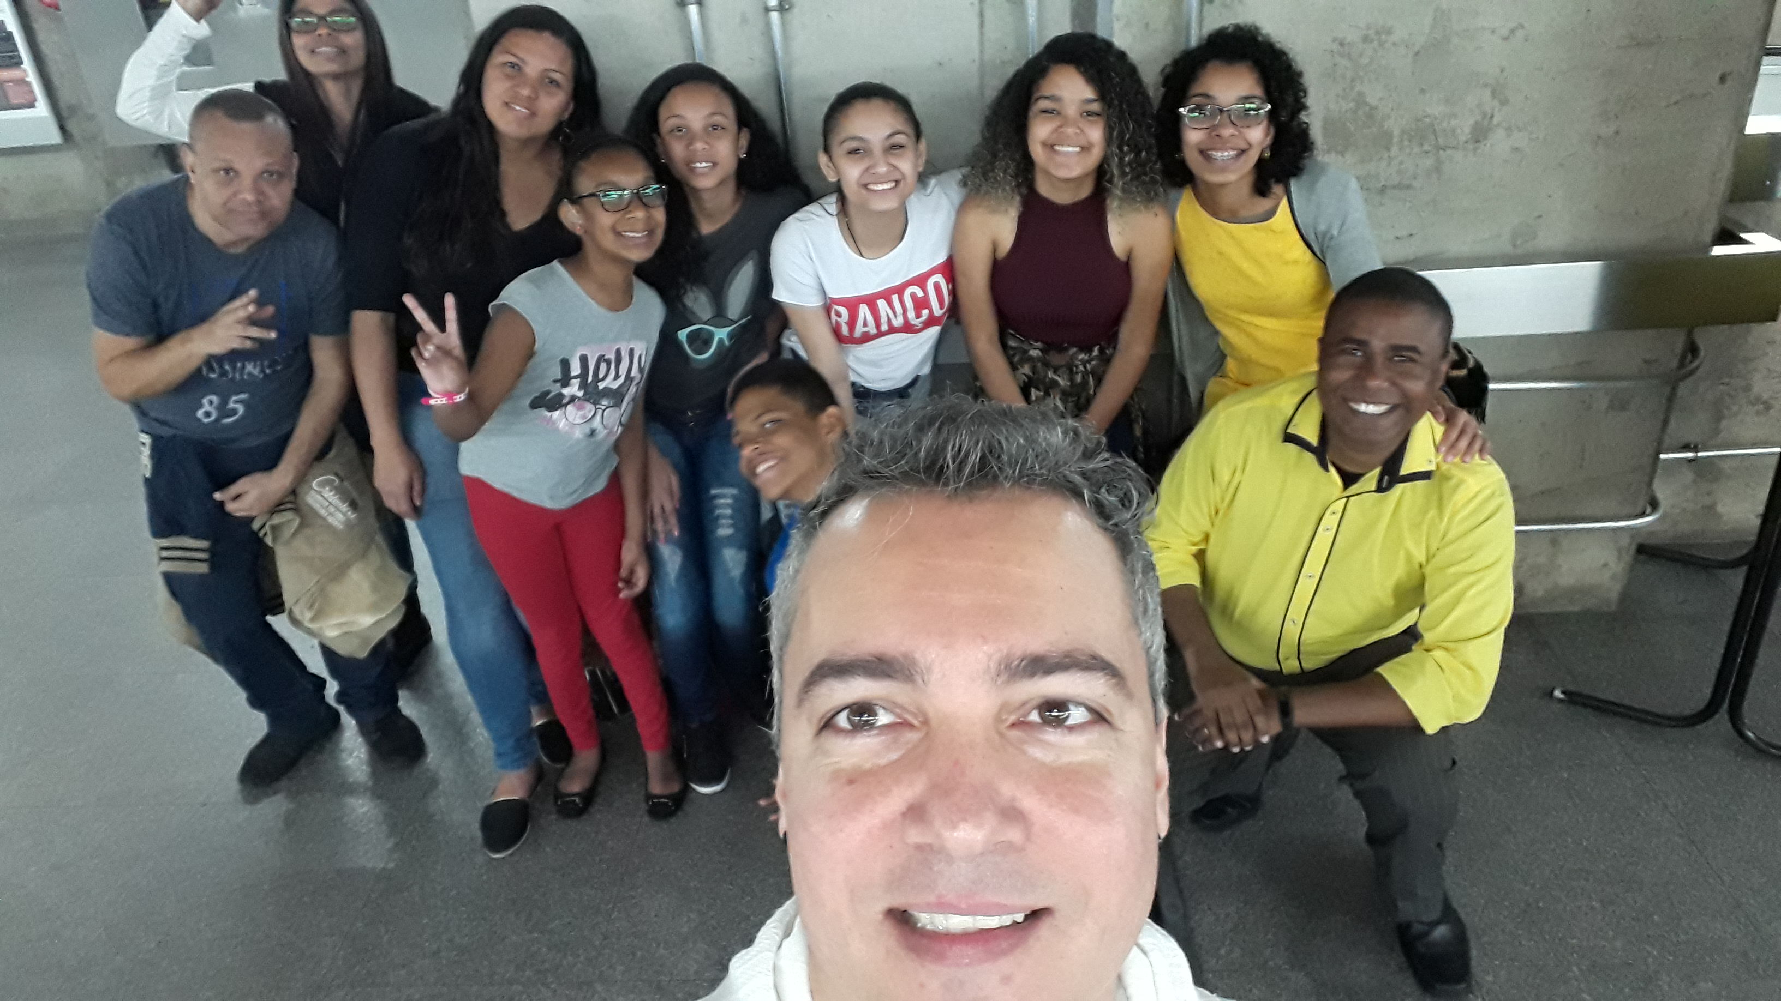
Encontro no metrô para ver a peça infantil “Alice no País das Maravilhas” – 2019.

Slide 7
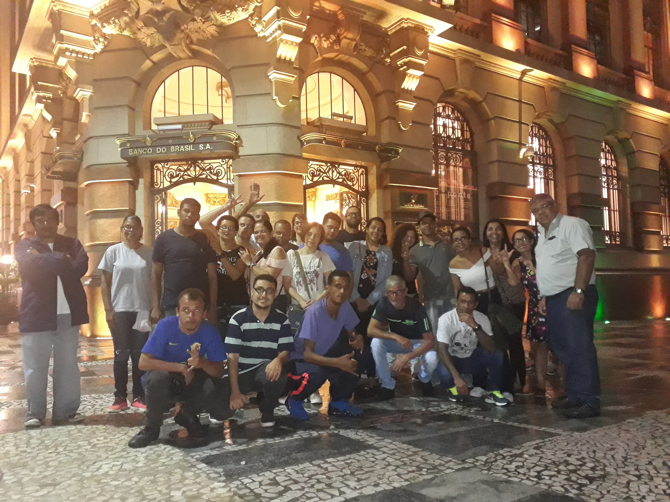
Encontro noturno no Centro Cultural Banco do Brasil para a exposição sobre Basquiat – 2019.

